Slide 1
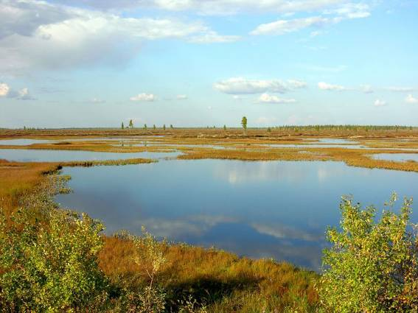
Природные условия Западной Сибири
Западная Сибирь — величайшая равнина Евразии с огромными площадями болот, запасами нефти и газа мирового значения; главная топливная база России.

Slide 2
Район занимает территории Западно-Сибирской низменности и горных районов Алтая, Кузнецкого Алатау и Салаирского кряжа.
В формировании современного рельефа Западно-Сибирской низменности большую роль сыграли неоднократные наступания моря и ледников, отложивших мощную толщу осадочных пород. Поэтому рельеф имеет выровненный характер. Через Западную Сибирь от Оби до Енисея в широтном направлении на 900 км протянулась система моренных возвышенностей — Сибирские Увалы с максимальной высотой 286 м.

Slide 3
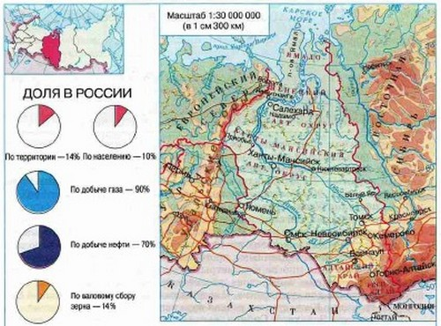
По этой слабо наклоненной поверхности огромной западносибирской «чаши» очень медленно текут реки. Их насчитывается свыше 2 тыс. Отличительной чертой сибирских рек являются их неглубокие, но зато чрезвычайно широкие долины с многочисленными протоками и озерами-старицами. Весной реки разливаются на многие километры вокруг. На долю Западной Сибири приходится четвертая часть стока российских рек. Крупные реки имеют большое значение для судоходства. В засушливой южной части Западной Сибири, на границе с Казахстаном, речная вода используется для орошения.

Slide 4
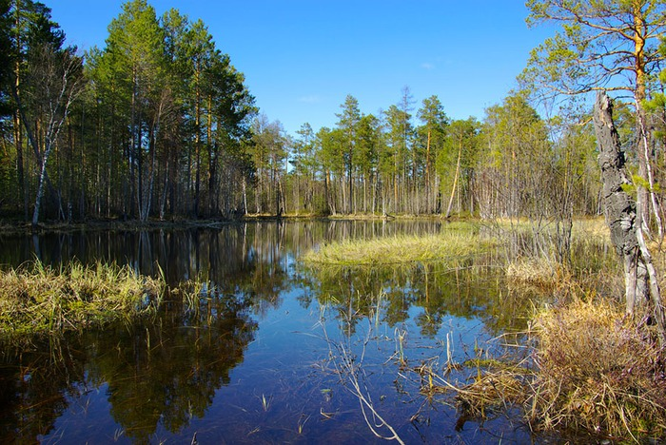
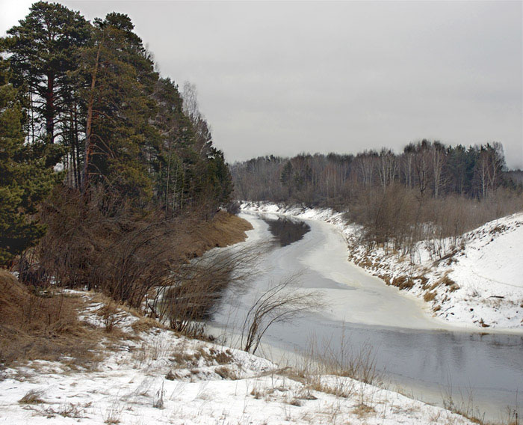
Для климата Западной Сибири характерны континентальные черты, усиливающиеся на юге равнины. Зимой господствует безветренная солнечная морозная погода. Летом, при столкновении арктических воздушных масс с разогретым южным воздухом, происходит возникновение циклонов, сопровождающееся выпадением осадков. Жаркое западносибирское лето переносится очень тяжело из-за повышенной влажности и несметных полчищ гнуса: комаров, мошки и слепней.

Slide 5
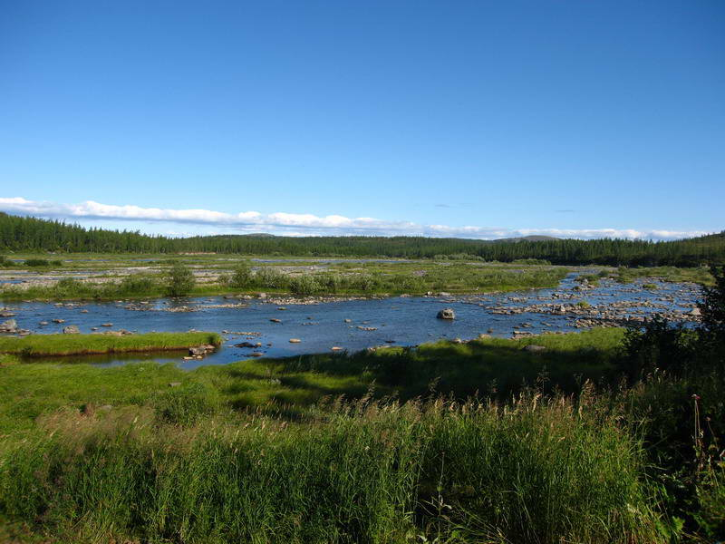
Огромная протяженность в меридиональном направлении обусловила отчетливое проявление широтной зональности в природе Западной Сибири.
Здесь отсутствуют только зоны широколиственных и смешанных широколиственно-хвойных лесов.
Крайний Север Западной Сибири (полуострова Ямал, Тазовский и Гы-данский) занят зоной тундр.
Лесотундра — это лиственничное и березовое криволесье, к которому у южной границы добавляются сосна и кедр. Лесные массивы в лесотундрах приурочены к речным долинам, наиболее дренированным и теплым, так как сюда с юга речная вода приносит тепло.

Slide 6
Из-за широкого распространения болот в лесной зоне Западной Сибири ее называют лесоболотной зоной. Плоские недренируемые участки заняты болотными массивами, а собственно таежные леса занимают преимущественно склоны речных долин, наклонные и возвышенные участки междуречий. Леса Западной Сибири составляют ее важнейший природный ресурс, правда, местная древесина, выросшая на заболоченных землях, обладает в целом низкими качествами. Болотами занято почти 40% территории района. Васюганская равнина (Томская область), расположенная в междуречье Оби и Иртыша, представляет одно гигантское непроходимое болото, растянувшееся на многие сотни километров.
Высокая заболоченность усложняет освоение богатейших ресурсов этого края, затрудняет строительство дорог и поселков. Во многих районах передвигаться по суше можно только зимой, когда болота замерзают. В то же время западносибирские болота обладают несметными запасами торфа, который может использоваться как химическое сырье, топливо, органическое удобрение, подстилочный материал в животноводстве.

Slide 7
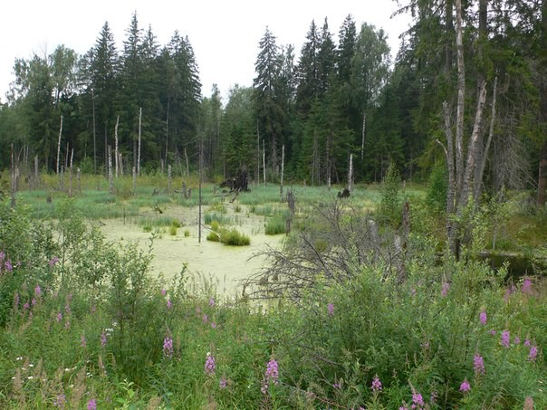
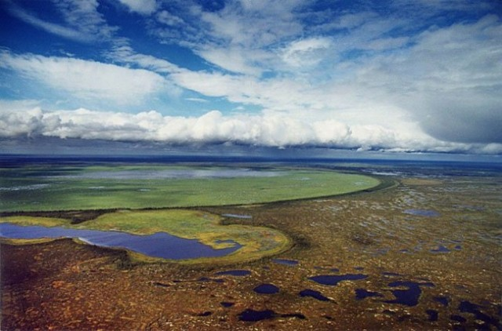

Slide 8
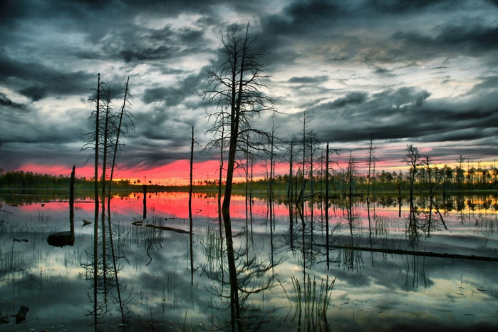
Крайний юг Западной Сибири — это степная зона с распаханными черноземными и каштановыми почвами. Обширные массивы бывших целинных земель заняты преимущественно полями яровой пшеницы.
Особенно высокую ценность представляют пойменные луга крупнейших западносибирских рек — важнейшие пастбищные и сенокосные угодья региона. Луга Барабинского лесостепья (Новосибирская обл.) — важнейший район маслоделия Западной Сибири.

Slide 9
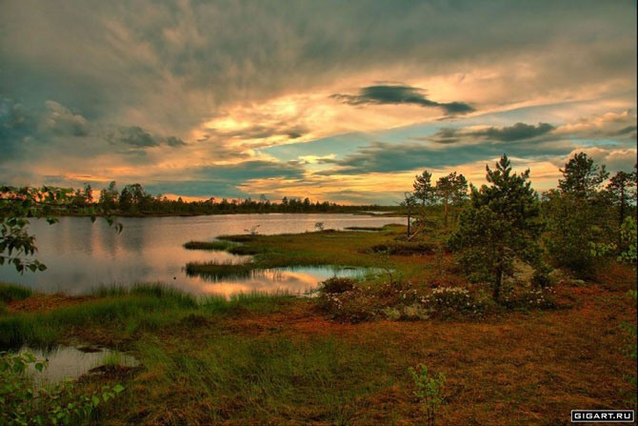
Внутриматериковое положение Западной Сибири обусловило континентальность ее климата, особенно на юге равнины. Средняя январская температура изменяется от -25°С на севере до -18°С на юге. Средне-июльская - от +2°С на побережье Карского моря до +22°С на крайнем юге. Во второй половине зимы на Западную Сибирь распространяется область повышенного давления. В это время устанавливается безветренная солнечная морозная погода. Снега выпадает немного (за исключением северо-востока), но так как в Западной Сибири практически не бывает оттепелей, он накапливается и образуется устойчивый снежный покров. На юге равнины его мощность составляет 30 см, на северо-востоке, перед горами Путорана, - 80 см. Летом на нагретую поверхность равнины устремляется арктический воздух, который встречается с нагретыми южными воздушными потоками. В результате их взаимодействия возникают циклоны и выпадают осадки.

Slide 10
